Slide 1
7/17/2019
Hochschule Pforzheim Fakultät der Technik
git - Versionskontrolle
Lennart Kaussen
Marc Retzlaff

Slide 2
Software Entwicklung (im Team) vereinfacht!

Slide 3

Versionskontrolle! Warum?
Strukturierung - übersichtliche Abgrenzungen
Wartbarkeit - Sprung zu alten Ständen
Nachweisbarkeit - detaillierte Historie
Parallelität - gleichzeitig entwickeln im Team

Slide 4
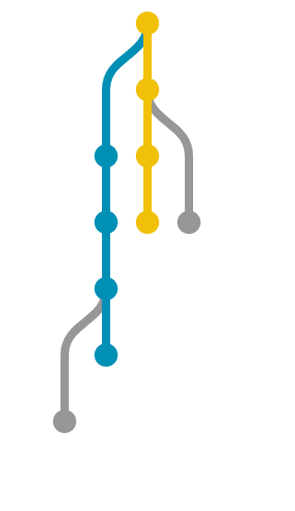
Strukturierung - Repository
Projektarchiv für alles
Aneinander Kettung von Änderungen
Jedes Kettenglied (Commit) entspricht einem Stand
Jeder besitzt alles!

Slide 5
Nebenläufigkeit? Zweige (Branches)!
Spielwiese für neue Features
Unterteilung von Personen / Gruppen / Themen
Zeitreisen leicht gemacht – Weiterentwicklung an jedem Stand möglich

Slide 6
„Ich hab das schon gefixt?!“
Abgleich der Repositories untereinander (Push & Pull)
Änderungen übernommen
Neues wird hinzugefügt

Slide 7

Änderungen Zusammenführen! Wie?
Drei-Wege-Merge
Führt zwei Zweige zusammen

Slide 8


Änderungen Zusammenführen! Wie?
Rebase
Commits werden auf gewünschten Zweig neu angewandt
Ändert Historie

Slide 9


Historie oder Übersichtlichkeit?
Rebase & Squash
Führt mehrere Commits zusammen => Übersichtlich
Schreibt Historie um => Informationsverlust

Slide 10
„Seit wann gibt es diese Funktion?“
Zeilenweise Nachverfolgung
Schnelle Suche von Änderungen

Slide 11
Automatische Datensicherung!
Jeder besitzt „alles“
Einfacher Rückfall auf bestehende Stände
Integrierter Zwischenspeicher

Slide 12

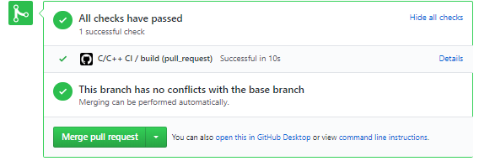
Gegenseitig ergänzen, gemeinsam programmieren
Pull Requests
Spezielle Funktionen über Internet-Hosting Anbieter
Vorschlag einer Änderung
Anwendung: Code Review, Open Source, Verwaltung von Bugs

Slide 13
Kennzeichnen von Versionen
Jeder Commit besitzt einzigartige Prüfsumme und Kommentar
Etikett um Veröffentlichungen zu kennzeichnen (tags)

Slide 14

Ziel der Arbeit
Präsentationsmaterial ( 90min )
Dokumentation

Slide 15
Sources
[1] https://de.wikipedia.org/wiki/Datei:Git-logo.svg
[2] https://about.gitlab.com/press/press-kit/
[3] https://upload.wikimedia.org/wikipedia/commons/4/4e/PTC_Integrity.png
[4] https://upload.wikimedia.org/wikipedia/commons/3/30/Subversion_logo.svg
[5] https://www.pngfly.com/png-87gk6i/
[6] https://codesandbox.io/s/5243r3n82l?from-embed
[7] https://www.pngfly.com/png-kvhyqn/
[8] https://www.pngfly.com/png-hj6fzd/
[9] https://www.pngfly.com/png-pb70sq/
[10] https://www.pngfly.com/png-7ew1f8/
[11] https://www.pngfly.com/png-29t3hg/
[12] https://www.pngfly.com/png-lgocpp/
[13] https://www.pngfly.com/png-add5yx/
[14] https://www.toptal.com/software/trunk-based-development-git-flow
[15] https://www.pngfly.com/png-pctgnw/
[16] https://upload.wikimedia.org/wikipedia/commons/8/86/Teamcity_Logo.png
[17] https://upload.wikimedia.org/wikipedia/commons/e/e3/Jenkins_logo_with_title.svg
[18] https://www.stickpng.com/img/icons-logos-emojis/tech-companies/gitkraken-logo
[19] http://pngimg.com/download/73352
[20] https://www.iconfinder.com/icons/1608906/git_icon
[21] https://blog.cpanel.com/wp-content/uploads/2018/05/image2018-2-16_14-10-15.png

